Slide 1

Perioperacijska njega bolesnika sa želučanim elektrostimulatorom
Marija Spevan, bacc.med.techn.
Eli Šuperina Mandić, bacc.med.techn.
Marinka Vlah, bacc.med techn.
Klinika za kirurgiju
Odjel operacijske sale i sterilizacije

Slide 2
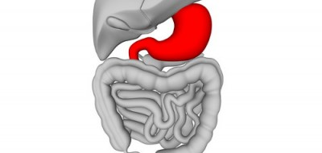
Gastropareza
Gastropareza je otežano pražnjenje želučanog sadržaja u duodenum radi poremećenog motiliteta želuca.
Simptomi:
povraćanje,
epigastrična bol,
osjećaj nadutosti,
rani osjet sitosti,
distenzija abdomena i
gubitak tjelesne mase.

Slide 3

Čimbenik rizika
Dijabetes
Dijabetes može oštetiti n.vagus i uzrokovati gastroparezu

Slide 4
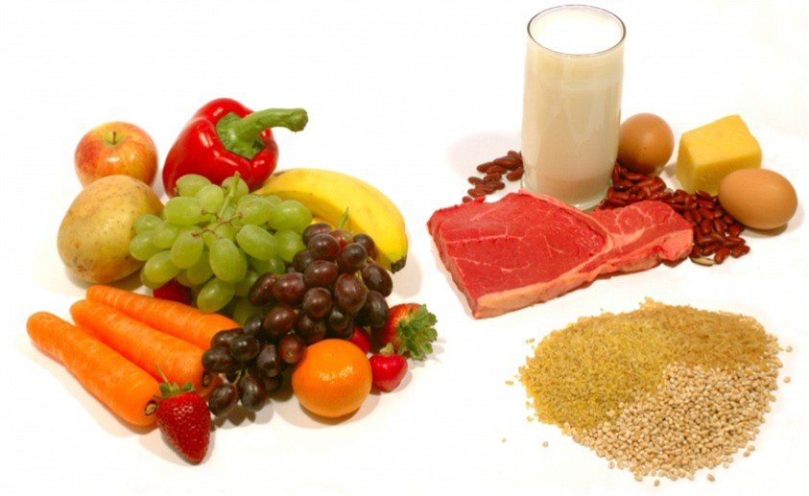
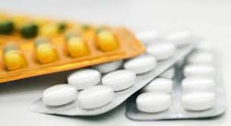
Liječenje gastropareze
pridržavanje pravilne prehrane
medikamentozna terapija
Kada u pacijenata s gastroparezom ne pomaže propisana terapija treba uzeti u obzir implantaciju želučanog elektrostimulatora.

Slide 5
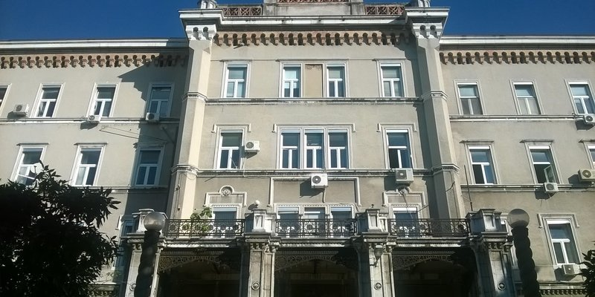

Implantacija želučanog stimulatora
U KBC-u Rijeka, u ožujku 2016. godine prvi je put izveden zahvat implantacije želučanog elektrostimulatora (Enterra II), pod vodstvom doc.dr.sc. Marka Zelića.

Slide 6
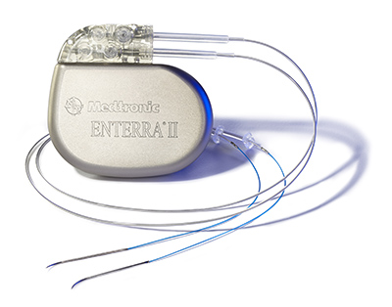
Želučani elektrostimulator
Želučani elektrostimulator je uređaj koji kontinuirano stimulira živčane dijelove želuca koji su kod pacijenata sa gastroparezom zakazali.
Jedini trenutno odobren takav uređaj je proizveden pod trgovačkim nazivom Enterra II (Med-tronic).

Slide 7
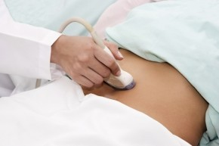
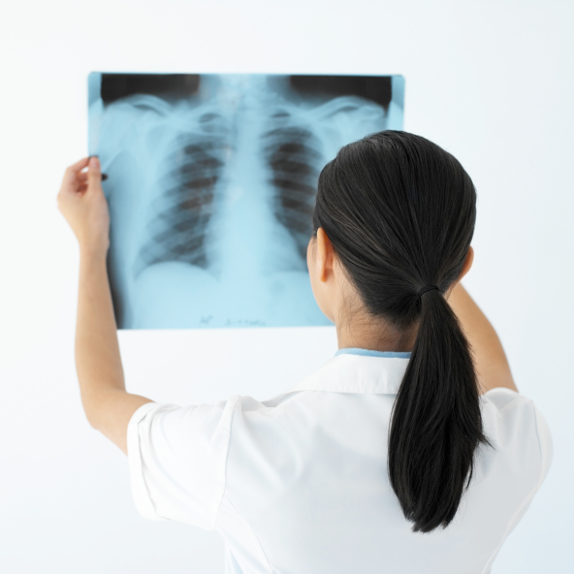
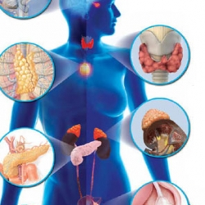
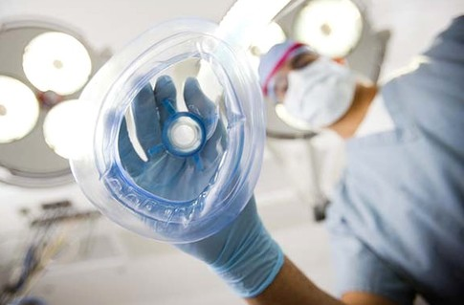
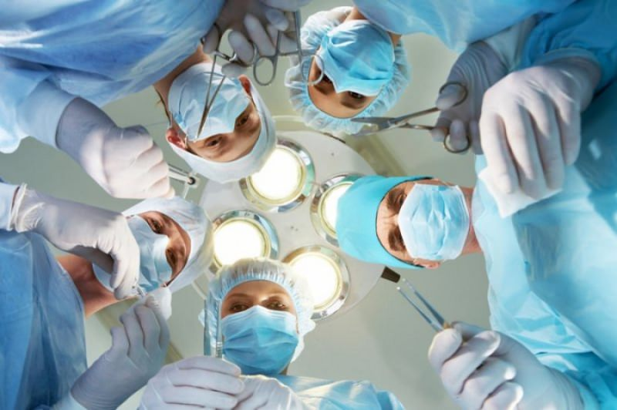
Timski rad
Multidisciplinarni rad - gastroenterologa, endokrinologa, radiologa, anesteziologa i kirurga.

Slide 8
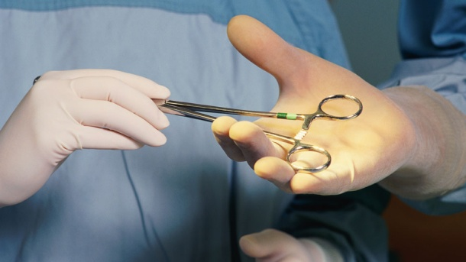
Kirurški tim
3 kirurga (operater i dva asistenta) i
2 operacijske sestre (sterilna i cirkulirajuća).

Slide 9
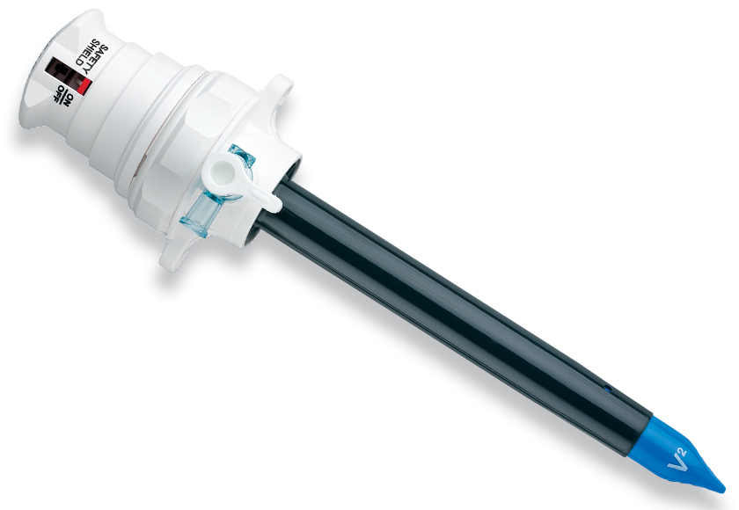
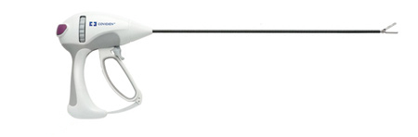
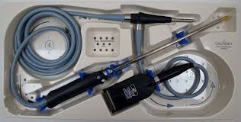
Priprema za operaciju
sterilan veš za laparoskopiju,
osnovni set ( skalpel, podizači kože, škare, iglodržač….)
set za laparoskopiju, dvije 5mm lap. hvatalice, dva 5mm lap. Iglodržač, 5 mm lap. škare, 10 mm lap. klip aplikator
dva troakara 12 mm
dva troakara 5 mm
3D flexi endoeye
5 mm ligasure lap.
bipolarni elektrokauter
atraumatski polypropilenski šav 3/0
Klorheksidin glukonat 0,02%

Slide 10
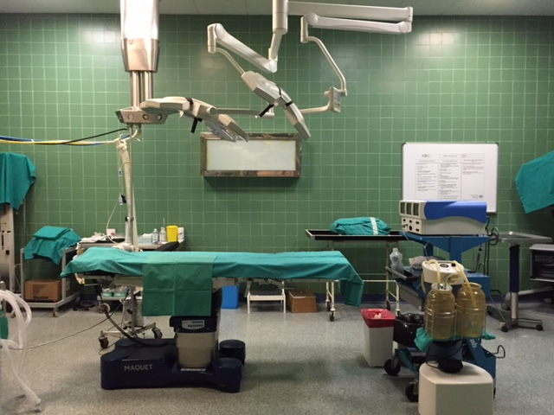
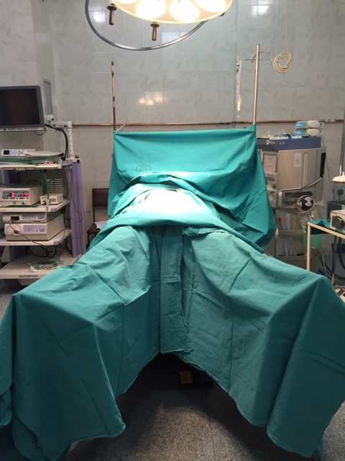
Priprema bolesnika
Smještaj bolesnika na operacijski stol
ravan položaj sa lagano raširenim nogama
obje ruke uz tijelo.

Slide 11
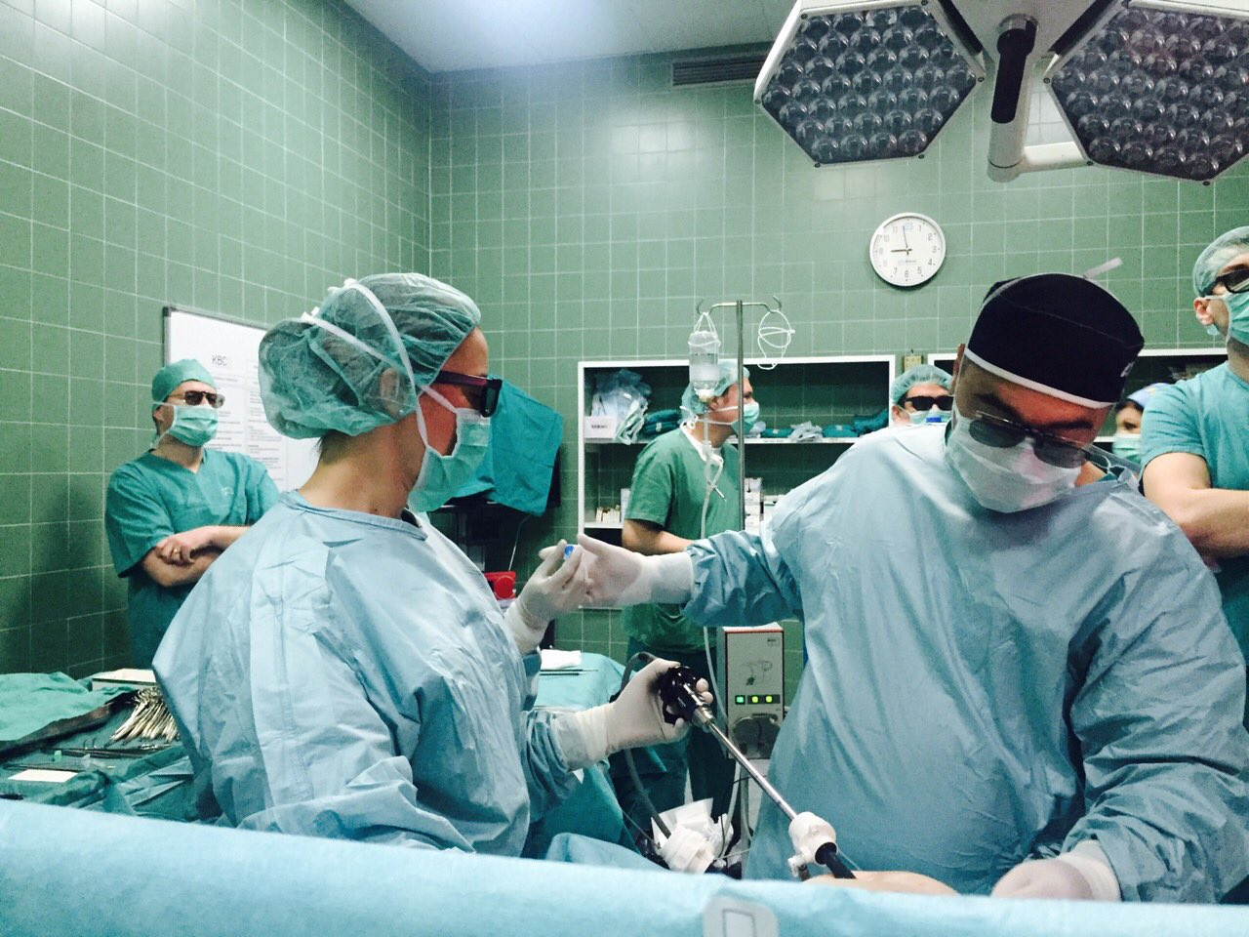
Intraoperacijska njega
Nakon uvođenja u opću anesteziju i pripreme operacijskog polja, pristupa se operaciji.

Slide 12
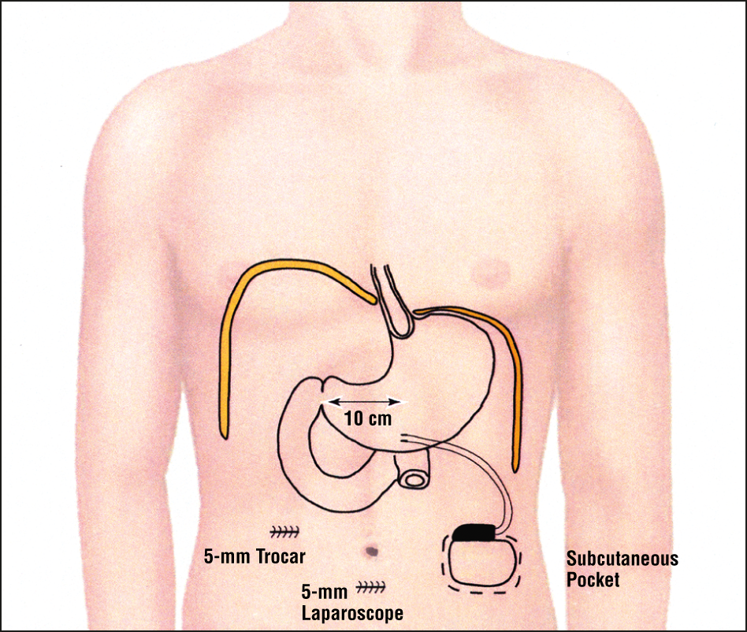
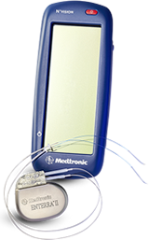
Tijek operacijskog zahvat
odrediti mjesto impantacije elektrode
implantacija elektroda u glatku muskulaturu želuca oko 9.5-10 cm od pilorusa
2 elektrode se postavljaju na 1 cm udaljenosti, duboko u muskularis propria
žice koje prolaze kroz želudac spoje se na upravljački uređaj (N-vision programmer).

Slide 13
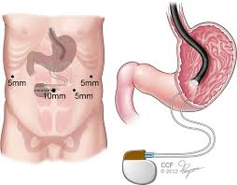
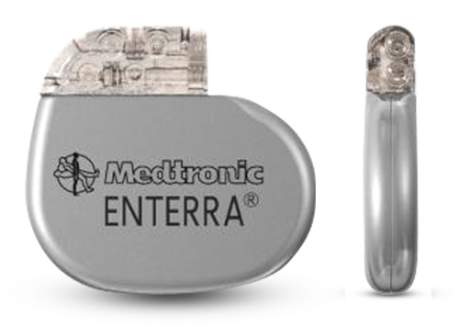
TIJEK OPERACIJSKOG ZAHVATA
intraoperativno - gastroskopija za vrijeme implantacije kako bi se provjerilo da igle nisu probile u lumen želuca
nakon endoskopske provjere elektrode se fiksiraju šavom
Enterra II je približno veličine stimulatora srca i ugrađuje se subkutano u trbušnu stijenku,
po završetku operacijskog zahvata provjera pomoću upravljačkog uređaja.

Slide 14

Poslijeoperacijska zdravstvena njega
24 sata nakon zahvata pacijentice su otpuštene na kućnu njegu,
a efekte zahvata osjetile su već isti dan
s obzirom na dijabetes i dalje moraju paziti na prehranu, ali im se kvaliteta života uvelike poboljšala

Slide 15


